Slide 1



Course name
Presenter
Екологічно чисті матеріали та інструменти енергоефективності в реконструкції муніципальних об'єктів
Проєктування сталих будівль
Лекція 1: Принципи NEB, екологічний дизайн
Скок Анастасія
керівниця відділу ESG BDO in Ukraine

Slide 2
Фінансується Європейським Союзом. Однак висловлені погляди та думки належать лише автору(ам) і не обов’язково відображають погляди Європейського Союзу чи CBE JU. Ні Європейський Союз, ні CBE JU не несуть за них відповідальності.

Slide 3
Проєктування сталих будівель
1

Slide 4
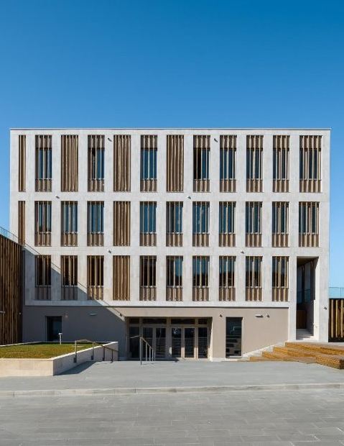

Вступ до NEB (New European Bauhaus)
NEB (New European Bauhaus) поєднує мистецтво, культуру, сталий розвиток та технології для створення простору, де сталий розвиток і краса існують в архітектурному середовищі. Це ініціатива Європейського Союзу, спрямована на просування інклюзивних, сталих і красивих принципів дизайну по всій Європі.
Ключові пункти:
Сфокусовано на вирішенні проблеми зміни клімату та інтеграції сталого дизайну з соціальною інклюзією і красою в архітектурних і промислових практиках.
Метою є створення трансформації будівельного середовища, орієнтуючись на принципи зеленого дизайну та низьковуглецеві будівельні практики.

Slide 5
Принципи екологічного дизайну
Екологічний дизайн включає створення будівель і конструкцій, які мінімізують вплив на довкілля, використовуючи відновлювані джерела енергії, сталий матеріал і інноваційні техніки.
Принципи:
1
Енергоефективність в роботі будівель
Ключові пункти:
2
Використання природних матеріалів з мінімальним екологічним впливом
Зосередження на зниженні викидів вуглецю та максимізації енергоефективності протягом життєвого циклу будівлі.
3
Зменшення відходів та переробка матеріалів
Включення низьковуглецевих, місцевих матеріалів та енергоефективних систем, таких як пасивне опалення, системи охолодження та сонячні технології.

Slide 6
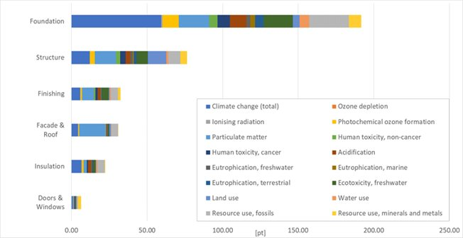
Аналіз життєвого циклу в екологічному дизайні
Аналіз життєвого циклу (LCA) є ключовим поняттям в оцінці екологічного впливу матеріалів і проектів. LCA оцінює екологічний вплив продукту на всіх етапах його життєвого циклу — від видобутку сировини до утилізації чи переробки в кінці життя.
Ключові пункти:
Екологічні декларації продуктів (EPD) для прозорості та підзвітності щодо викидів вуглецю, водоспоживання та енергоспоживання протягом усього життєвого циклу продукту.
Вбудовані вуглецеві викиди та інші екологічні аспекти враховуються та мінімізуються під час етапу проектування.
Вуглецевий вплив на кожному етапі життєвого циклу будівлі

Slide 7
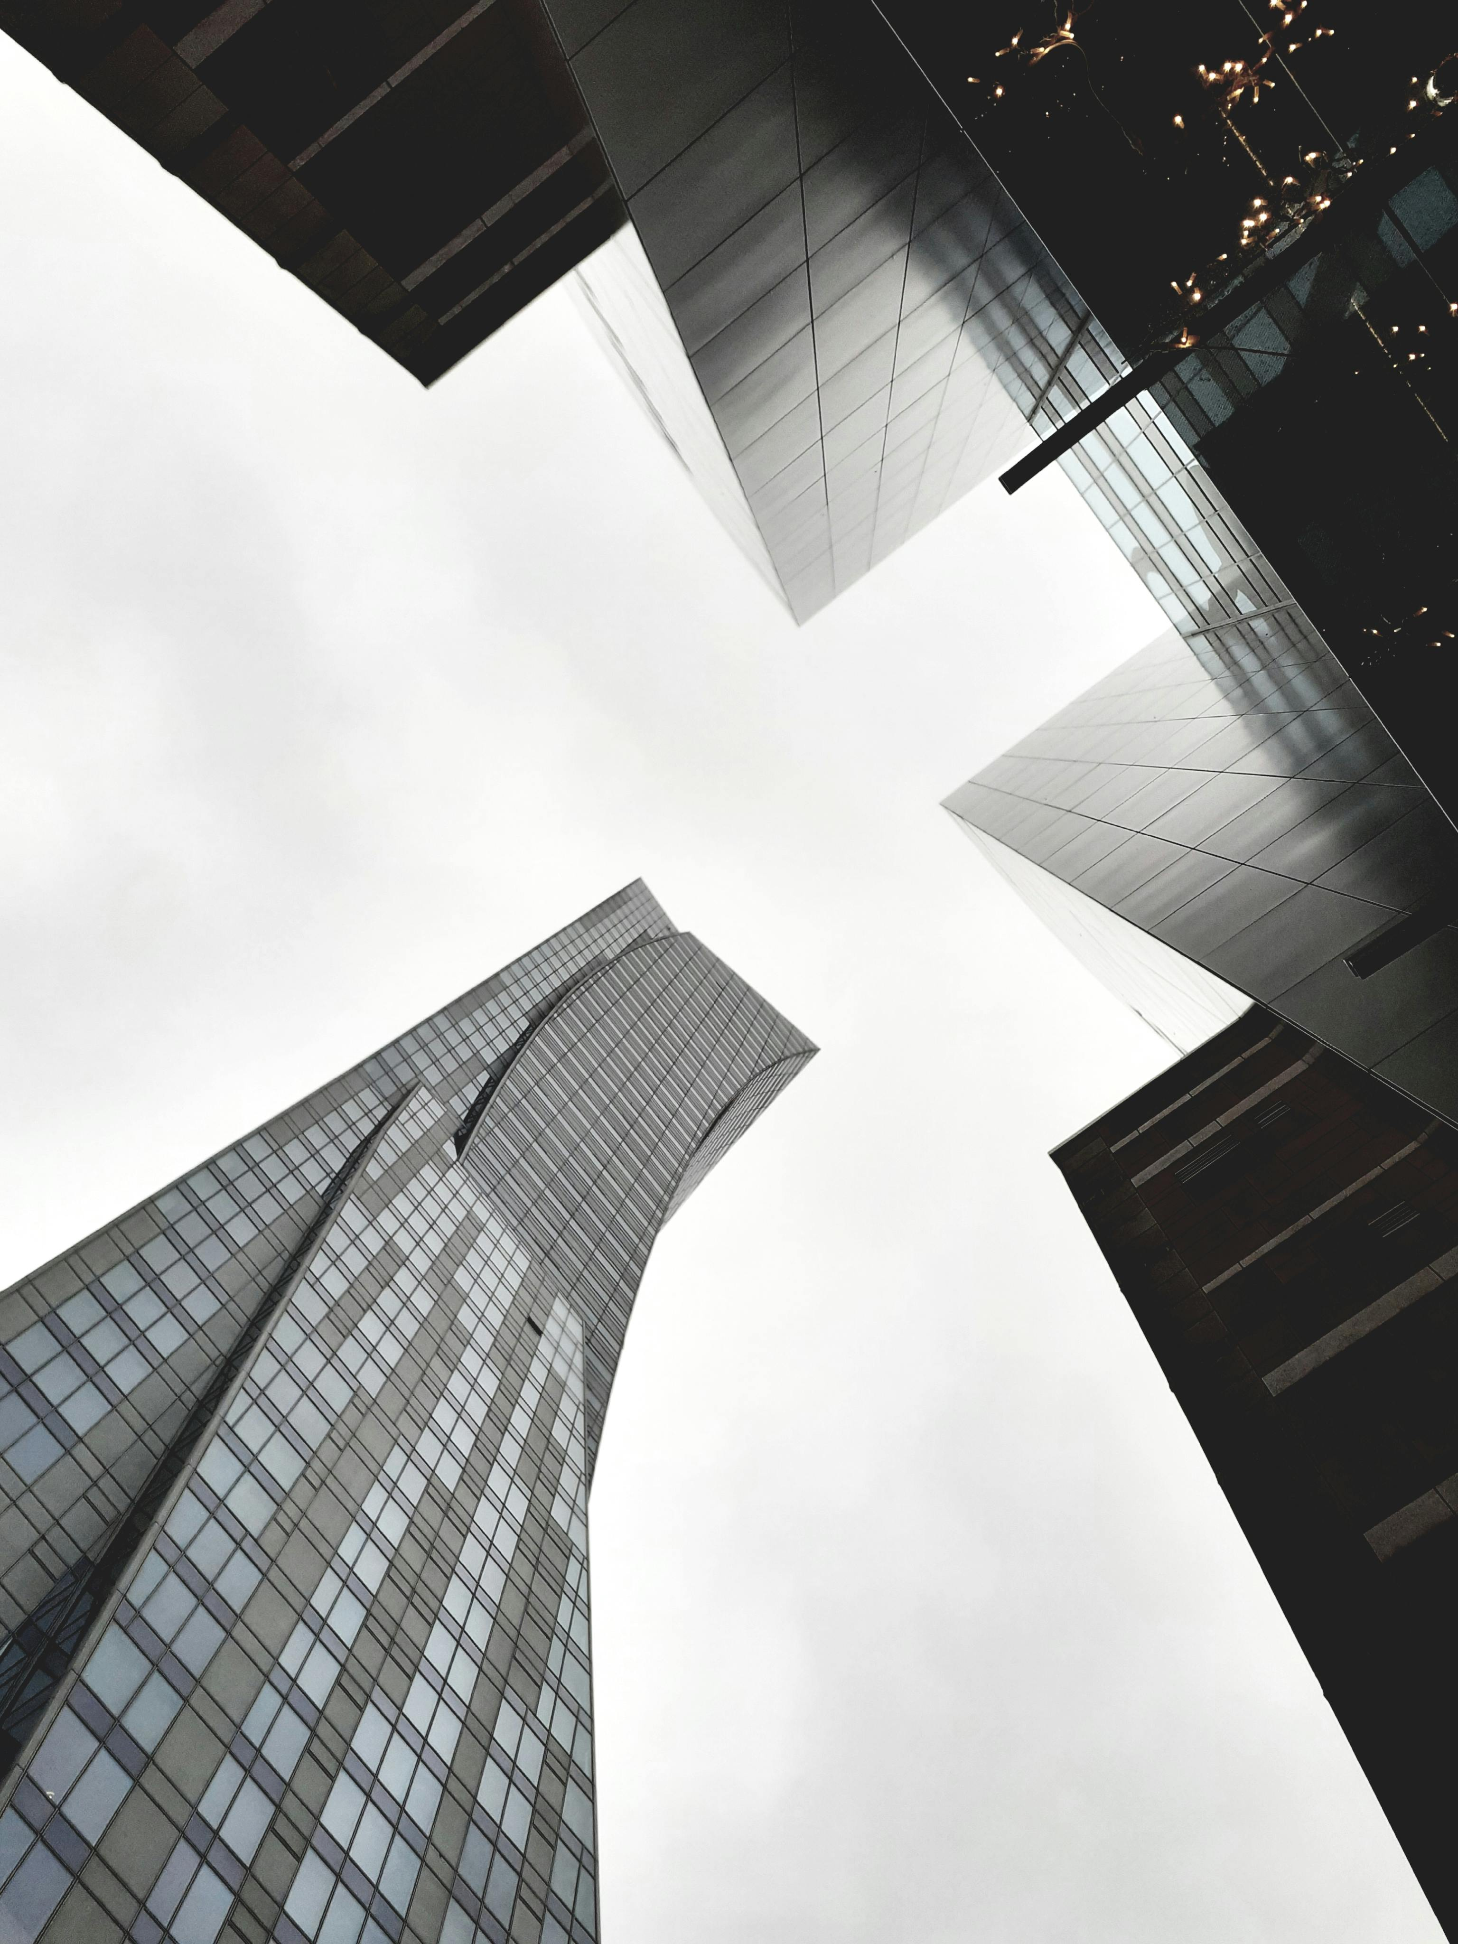

Ключові стандарти сталого дизайну
UK Net Zero Carbon Building Standard:
Введений для того, щоб допомогти будівлям досягти нульового вуглецевого сліду протягом їх життєвого циклу.
Гарантує, що енергоспоживання в процесі експлуатації будівлі компенсується відновлюваними джерелами енергії.
Включає стратегії компенсації вуглецю там, де це необхідно.
RICS Professional Standard:
Надає чіткі рекомендації щодо оцінки вуглецевого сліду будівель.
Оцінка вуглецевого впливу будівлі на всіх етапах її проектування та розвитку.

Slide 8
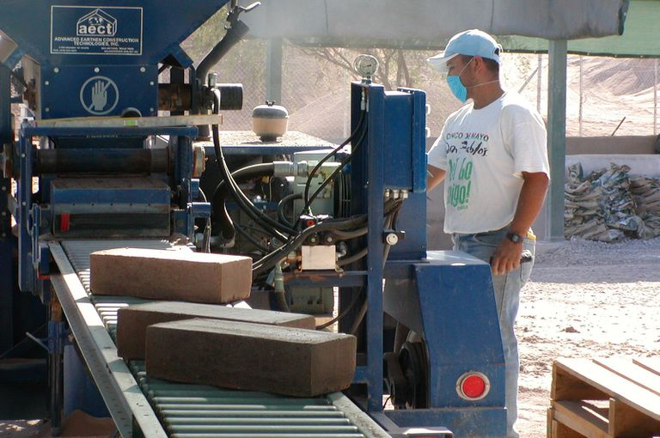
Стійкі матеріали в архітектурі
Використання сталих матеріалів в архітектурі стало важливим напрямком з розвитком біо-базованих матеріалів, таких як земляні блоки, бамбук, перероблений сталевий матеріал і місцевий камінь. Вибір сталих матеріалів включає процеси низької енергії для виробництва і можливість переробки.
Земляні блоки
Перероблена сталь і бетон
Інноваційні матеріали
Традиційні, але низьковуглецеві, виготовлені з місцевої глини та інших природних матеріалів.
Знижують викиди вуглецю шляхом повторного використання будівельних матеріалів.
Такі як біорозкладні пластики та дерев’яні матеріали, що забезпечують природні ізоляційні властивості.

Slide 9
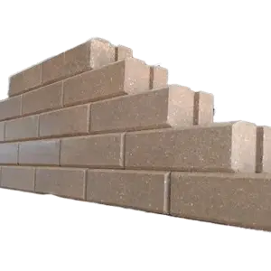

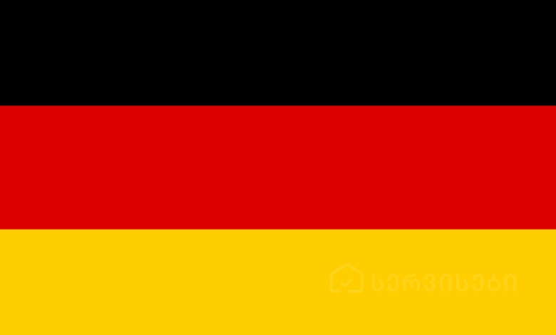
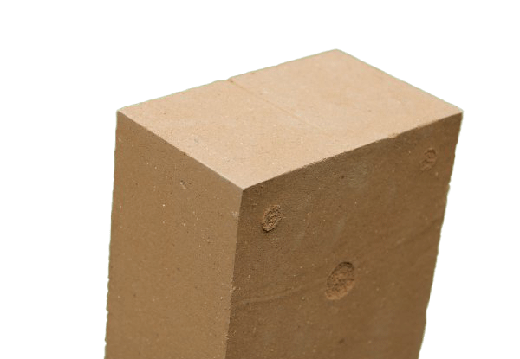
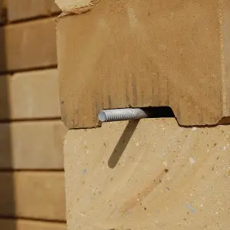
Кейси екологічного дизайну
У Німеччині широко використовуються земляні матеріали, такі як стиснуті земляні блоки (CEB) і екструзійні земляні блоки.
Ці матеріали пропонують сталу альтернативу традиційній цеглі та бетону, зменшуючи викиди вуглецю.
Підхід Німеччини у використанні пресованих та екструзійних земляних блоків відповідає сталим будівельним практикам і пропонує економічно ефективні рішення як для міського, так і для сільського розвитку.

Slide 10
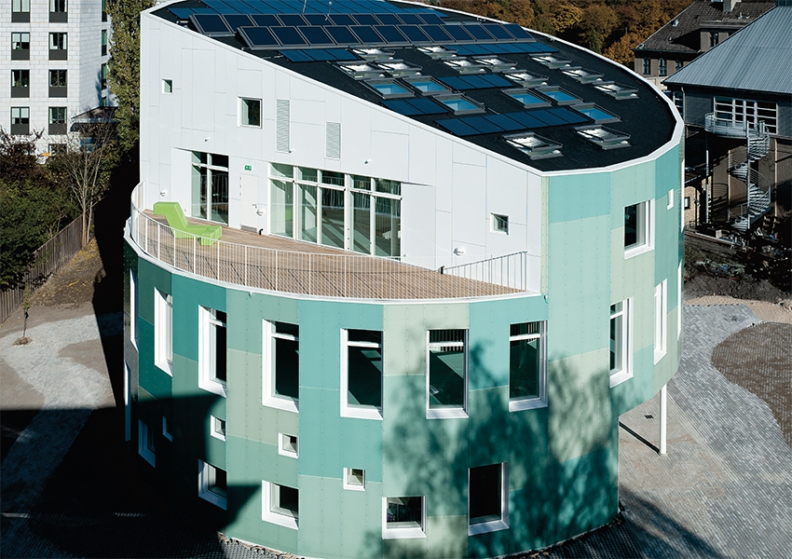
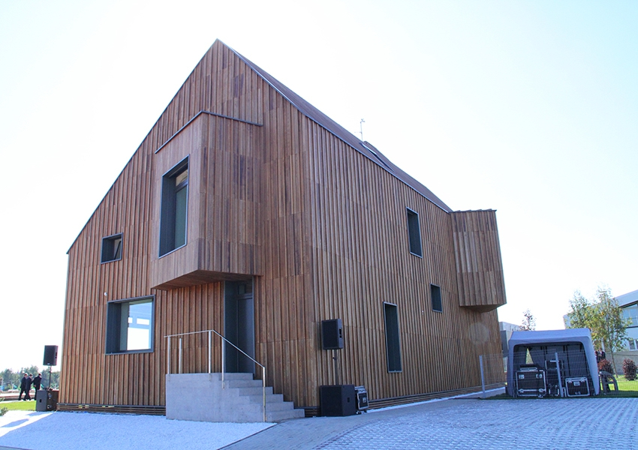
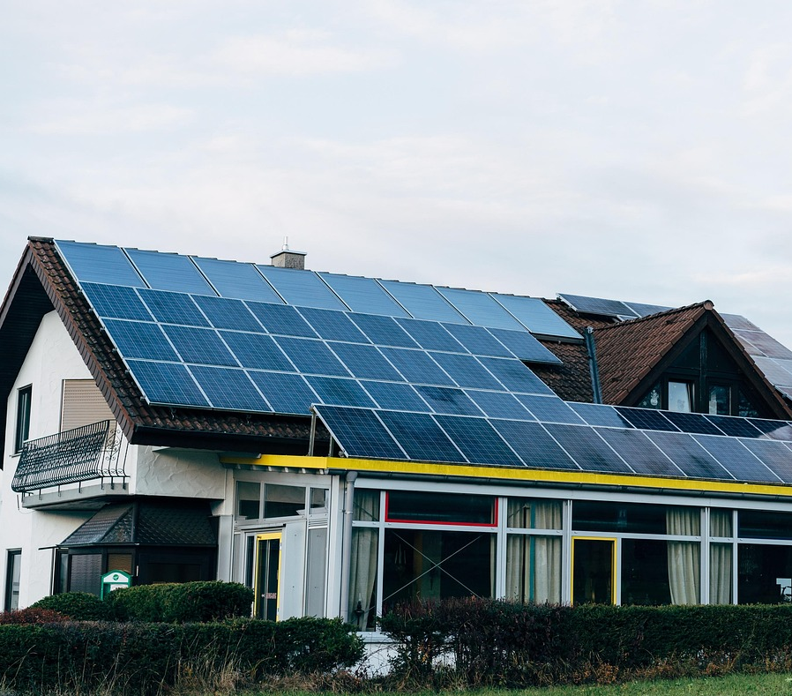
Інноваційний дизайн: інтеграція сталості та краси
New European Bauhaus підкреслює інтеграцію естетичних цінностей із сталим розвитком.
Сталі будівлі повинні бути не тільки енергоефективними, а й візуально привабливими, здатними створювати комфортні простори для громад.
Ключові пункти:
Еко-дизайн фокусується не тільки на створенні енергоефективних і низьковуглецевих конструкцій, але й на забезпеченні їх культурної значущості та інклюзивності для всіх.
Краса та сталий розвиток розглядаються як рівні стовпи в процесі дизайну.

Slide 11
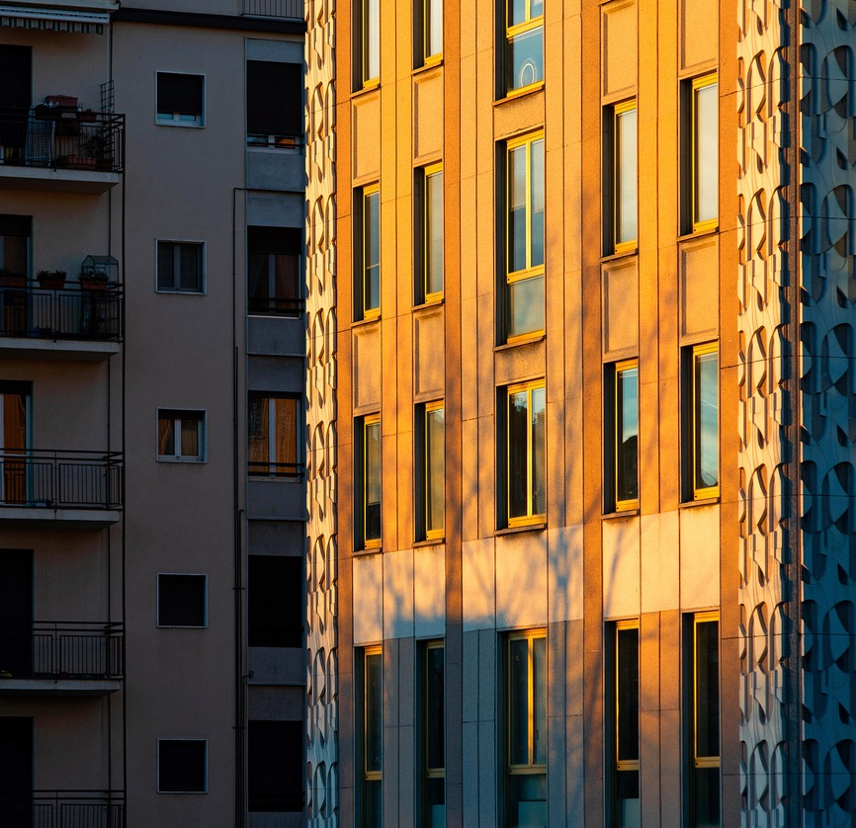
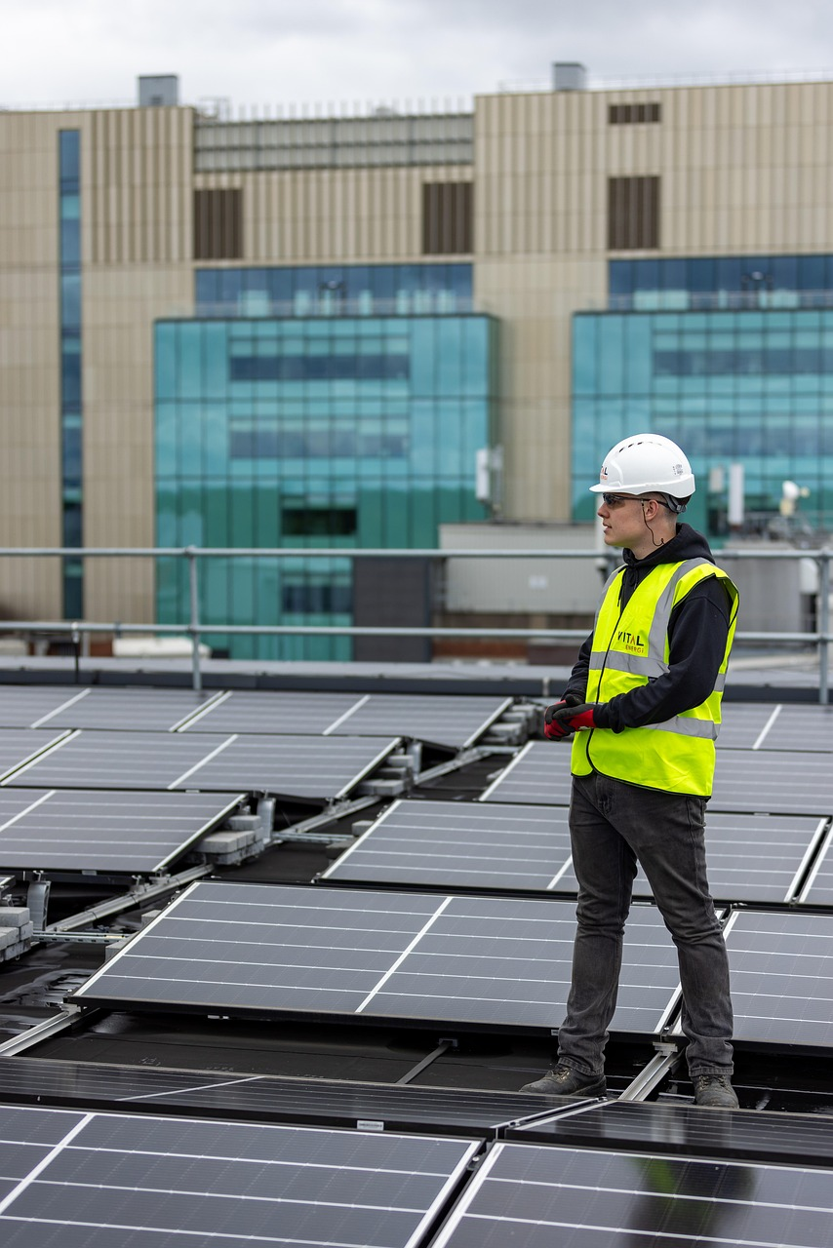
Кроки у створенні сталих будівель
Ключові пункти:
Фаза 1
Планування енергоефективних будинків із використанням пасивних стратегій, таких як теплоізоляція, сонячні панелі та зелені дахи.
Фаза 2
Будівництво з місцевих, біо-базованих матеріалів і використання зелених технологій для управління водою та зменшення відходів.
Планування енергоефективного будинку включає інтеграцію пасивних елементів дизайну, вибір сталих матеріалів та фокус на низькоенергетичних будівельних системах.
Особливу увагу слід приділяти сталим методам будівництва та будівельним системам, які забезпечують довговічність і мінімальне споживання енергії.

Slide 12




Висновки
Ініціатива New European Bauhaus (NEB) пропонує проривний шлях для інтеграції сталості в архітектуру, одночасно покращуючи красу та життєздатність нашого побудованого середовища.
Кожне будівля має потенціал бути нульовим вуглецем, використовуючи принципи, такі як сталий матеріал, енергоефективний дизайн і оцінка життєвого циклу.
Орієнтація на сталий матеріал, енергоефективність та зменшення вуглецевих викидів керує нас до більш зеленого та інклюзивного майбутнього.
Майбутнє будівництва буде зеленим, сталим і красивим.

Slide 13

Джерела
1
Kingdom.com.ua
2
Ecodoma.in.ua
3
Buduemo.com
4
Ecoaction.org.ua
5
Ecologyandsociety.in.ua
6
UK Net Zero Carbon Buildings Standard

Slide 14




The project is supported by the Circular Bio-based Europe Joint Undertaking and its members.
Funded by the European Union. Views and opinions expressed are however those of the author(s) only and do not necessarily reflect those of the European Union or CBE JU. Neither the European Union nor the CBE JU can be held responsible for them.

